Slide 1
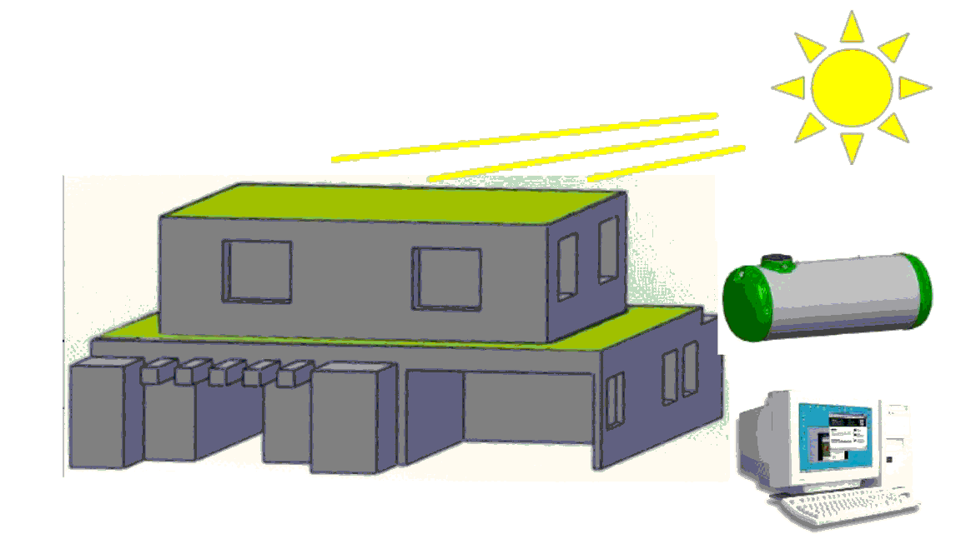
ECO-TOIT
Lycée Raoul Georges NICOLO / jeudi 23 janvier 2014

Slide 2
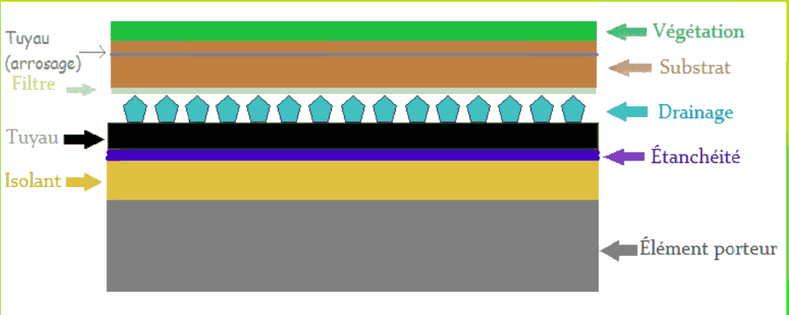
En quoi le toit végétalisé est-il une innovation dans le domaine de l’environnement en Guadeloupe ?
écran thermique
production de O² réduction des gaz à effet de serre
régulation du débit hydrique
récupération de l’eau de pluie (arrosage période sèche)
Intégration dans le paysage
Lycée Raoul Georges NICOLO / jeudi 23 janvier 2014

Slide 3
Problématiques posées
Quels sont les choix techniques ( forme, inclinaison,…) utilisés pour la réalisation du toit végétalisé dans le cas du bâtiment du Parc National?
Le toit végétal peut-il s’intégrer dans toutes les zones urbaines ?
Qu’est ce que le PLU ( plan local d’urbanisme) ?
Le PLU prend-t-il en considération le toit végétalisé ?
Lycée Raoul Georges NICOLO / jeudi 23 janvier 2014

